Slide 1

L’ANESTHESIE GENERALE
EN ODONTOSTOMATOLOGIE
INDICATIONS-CONTRE-INDICATIONS
Cours de 3ème année Médecine Dentaire
2024-2025
Dr S.BELLAHDID

Slide 2
PLAN
  I/ INTRODUCTION- HISTORIQUE
  II/PROTOCOLE ET SECURITE DE L’ANESTHESIE GENERALE
  III/ /INICATIONS DE L’AG
  IV/ CONTRE INDICATIONS DE L’AG
  V/CRITÈRES DE L’ ANESTHESIE GÉNÉRALE V
  VI/SPECIFICITE DE L’ANESTHESIE GENERALE EN ODONTOSTOMATOLOGIE
  VII/LES CONDITIONS REQUISES POUR UNE ANESTHESIE GÉNÉRALE
  VIII/CONCUSSION

Slide 3
I/INTRODUCTION
DEFINITION :
L’anesthésie générale est un acte médicale qui vise à procurer au patient un sommeil profond.
Celui ci permettra la réalisation d’un acte chirurgical en supprimant ou en atténuant les sensations douloureuses .
Par décret, elle ne peut être pratiquée que par un médecin anesthésiste-réanimateur.

Slide 4
I/INTRODUCTION
HISTORIQUE
Docteur Wells(dentiste) était le premier à réaliser une anesthésie générale
IL découvrit les vertus analgésiantes du protoxyde d’azote qu’il utilisa pour les extractions dentaires.
Le premier acte chirurgical concernait l’exérèse d’ une tumeur bénigne du plancher buccal et a été effectué par Morton sous anesthésie générale

Slide 5
II/PROTOCOLE ET SECURITE DE L’ANESTHESIE GENERALE
  Les produits anesthésiants peuvent être inhalés ou directement injectés en intra-veineux .
  Les patients doivent être à jeun pour éviter que le contenu gastrique ne s'écoule dans les voies respiratoires.
  Sous anesthésie générale le patient n'a plus les réflexes de protection de ses voies aériennes .
  Le patient doit être surveillé en permanence .
  Les fonctions vitales du patient sont maintenues artificiellement : respiration, hémodynamique (circulation du sang), thermorégulation,

Slide 6
III-INDICATION DE L’ANESTHESIE GENERALE
1/Indications Liées à l’état général du patient:
Conditions comportementales empêchant tout traitement bucco-dentaire à l’état vigil ou après échec du traitement sous anésthésie loco-régionale .
Chirurgie lourde en carcinologie
Limitation d’ouverture buccale interdisant tout traitement immédiat
Reflexes nauséeux prononcés
Patient immature ou handicapé

Slide 7
III-INDICATION DE L’ANESTHESIE GENERALE
2/INDICATIONS LIES A L’INTERVENTION :
Interventions longues, complexes, regroupement de plusieurs actes en une même séance.
Etat infectieux locorégional nécessitant d’intervenir en urgence
(par exemple: geste associé de drainage et/ou débridement-extractions dans le cadre d’une ostéo-radionécrose)

Slide 8
III-INDICATION DE L’ANESTHESIE GENERALE
3/INDICATIONS LIEES A L’ANESTHESIE LOCALE :
Impossibilité d’atteindre un niveau d’anesthésie locale suffisant âpres des tentatives au cours de plusieurs séances.
Contre indication à l’ anesthésie locale

Slide 9
IV- CONTRE INDICATION A L’ANESTHESIE GENERALE
Risque anesthésique majeur .
Refus du patient et/ou des parents ou de son représentant légal
D’où recommandations pour toute anesthésie générale:
-Dans la mesure du possible l’anesthésie locale doit être privilégiée
-Le rapport bénéfice risque doit être évalué pour l’anesthésie générale avant d’en poser l’indication: consultation pré anesthésique et information du patient.

Slide 10
V/CRITÈRES DE L’ ANESTHESIE GÉNÉRALE
l’ AG comporte 4 composantes:
1- Narcose ou Ataraxie: Perte de conscience profonde nécessitant
une intubation endotrachéale
2-Analgésie centrale: Perte de la sensibilité
3-Relâchement musculaire: myorelaxation
4-Protection neurovégétative

Slide 11
VI/SPECIFICITE DE L’ANESTHESIE GENERALE EN ODONTOSTOMATOLOGIE
1/Le territoire d’intervention :
Le siège céphalique d’une intervention en odontostomatologie est commun à l’anesthésiste ,à l’odontologiste et au stomatologue.
Les impératifs de la chirurgie céphalique :
-Le contrôle des voies aériennes supérieures
-Le contrôle de la fiabilité de la sonde d’intubation
-L’installation ergonomique du matériel et du monitorage
-La protection oculaire
-La coopération entre l’anesthésiste et l’opérateur.

Slide 12
VI/SPECIFICITE DE L’ANESTHESIE GENERALE
2/Les modalités d’intubation
L’intubation nasotrachéale présente l’avantage de libérer la cavité buccale et de diminuer le risque d’extubation accidentelle.
L’intubation orotrachéale .
La mise en place d’ un packing bucco-pharyngé evite le passage d’ eau ou de projection vers les voies aériennes et digestives

Slide 13
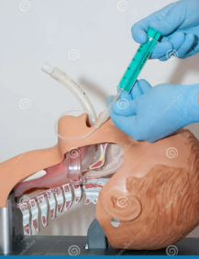
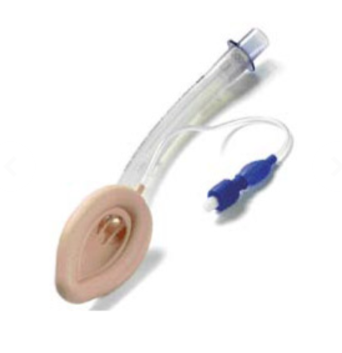
VI/SPECIFICITE
DE L’ANESTHESIE GENERALE
3/Le masque laryngé:
Plus simple,plus performant que le masque
facial
Permet une anesthésie en ventilation
spontanée ou assistée
Le masque laryngé ne protège pas les voies
aériennes supérieures en cas de vomissements ou de régurgitations .

Slide 14
VII/LES CONDITIONS REQUISES POUR UNE ANESTHESIE GÉNÉRALE
Consultation pré-anésthésique(classification ASA)
Equipements spécifiques :sonde d’ intubation ,respirateur
Surveillance per et postopératoire
Moyens de gestion des complications postopératoires.

Slide 15
VIII/CONCLUSION
Consultation pré-anésthésique(ASA)
Equipements spécifiques :sonde d’ intubation ,respirateur
Surveillance per et postopératoire
Moyens de gestion des complications postopératoires.

